Slide 1
22/09
Marco general (módulo I)
MARIA PAULA PIOLI

Slide 2
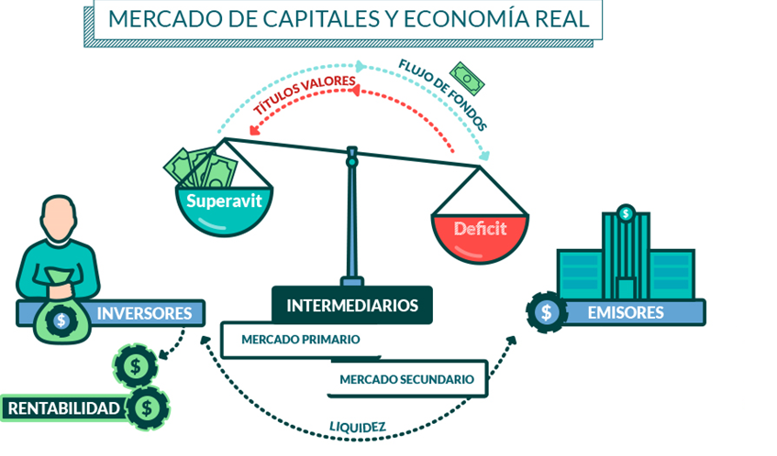

Slide 3
Antes regulado por Ley 17811
Ahora regulado por la Ley 26831
Mercado de capitales: Es el ámbito donde se ofrecen públicamente valores negociables u otros instrumentos previamente autorizados para que, a través de la negociación por agentes habilitados, el público realice actos jurídicos, todo ello bajo la supervisión de la Comisión Nacional de Valores.
Objeto: el desarrollo del mercado de capitales y la regulación de los sujetos y valores negociables comprendidos dentro de dicho mercado.

Slide 4
a) Promover la participación en el mercado de capitales de inversores, asociaciones y de todas las instituciones de ahorro público;
b) Fortalecer los mecanismos de protección al inversor;
c) Promover el acceso al mercado de capitales de las pequeñas y medianas empresas; d) Propender a la creación de un mercado de capitales federalmente integrado;

Slide 5
e) Fomentar la simplificación y así lograr una mayor liquidez y competitividad; f) Reducir el riesgo sistémico en los mercados de capitales mediante acciones y resoluciones tendientes a contar con mercados más seguros conforme las mejores prácticas internacionales;
g) Propender a la integridad y transparencia de los mercados de capitales; h) Propender a la inclusión financiera.

Slide 6
Principal Cambio
Hay dos nuevos conceptos en esta nueva normativa:
Desmutualización
Interconectividad
Programa Nuevos Dirigentes

Slide 7
Instituciones
Instituciones
Que participan de Manera Directa:
Comisión Nacional de Valores.
Mercados.
Agentes.
Caja de Valores.
Otras Instituciones:
Calificadoras de Riesgo.
Sociedades de Garantía Recíprocas.
Unidad de Información Financiera.
Programa Nuevos Dirigentes

Slide 8
Oferta Pública
Invitación que se hace a personas en general o a sectores o a grupos determinados para realizar cualquier acto jurídico con valores negociables, efectuada por los emisores, por sus tenedores o por organizaciones unipersonales o sociedades dedicadas en forma exclusiva o parcial al comercio de aquéllos, por medio de ofrecimientos personales, publicaciones periodísticas, transmisiones radiotelefónicas, telefónicas o de televisión, proyecciones cinematográficas, colocación de afiches, letreros o carteles, programas, medios electrónicos incluyendo el uso de correo electrónico y redes sociales, circulares y comunicaciones impresas o cualquier otro procedimiento de difusión.
Programa Nuevos Dirigentes

Slide 9
CNV
Organismo nacional encargado de la
promoción, supervisión y control del Mercado de Capitales.
Es una entidad autárquica bajo la órbita del Ministerio de Hacienda de la Nación Argentina, creada en el año 1968 a partir de la Ley Nº 17.811 de Oferta Pública.
MISIÓN
Proteger a los inversores y promover el desarrollo de un mercado de capitales transparente, inclusivo y sustentable que contribuya al progreso económico y social del país.
Programa Nuevos Dirigentes

Slide 10
CNV
Programa Nuevos Dirigentes
El accionar de la CNV se proyecta sobre las sociedades que emiten títulos valores para ser colocados de forma pública, sobre los mercados secundarios de títulos valores y sobre los intermediarios en dichos mercados. También incluye la oferta pública de contratos a término, de futuros y opciones, sus mercados y cámaras de compensación e intermediarios.

Slide 11
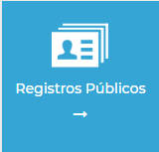
CNV
Registros Públicos:
Agentes.
Idóneos.
Calificadoras de Riesgo.
Auditores Externos.
Protección del Público Inversor:
Posee una Oficina de Atención al Inversor.
Brinda información respecto a Alertas, informa del procedimiento para llevar adelante Denuncias.
Preguntas Frecuentes.
Programa Nuevos Dirigentes
https://www.argentina.gob.ar/cnv

Slide 12
Mercados
Sociedades anónimas autorizadas por la Comisión Nacional de Valores con el objeto principal de organizar las operaciones con valores negociables que cuenten con oferta pública, quedando bajo competencia del citado organismo las actividades afines y complementarias compatibles con el desarrollo de ese fin.
Ámbito donde se negocian los títulos y otros activos financieros entre las empresas emisoras y los Inversores, a través de los Agentes.
Mercado Primario Mercado Secundario
Programa Nuevos Dirigentes

Slide 13
Mercados
Mercado con mayor volumen.
Mercado especializado en Productos Pymes.
Principales actores: Entidades Financieras.
Programa Nuevos Dirigentes
Mercado de Futuros Financieros
Y Agropecuarios.

Slide 14
Mercados
El mercado primario, o de emisión, es el que permite a las empresas ponerse en contacto con los ahorristas para captar recursos financieros mediante la emisión de valores. Es donde todos los activos se negocian por primera vez y donde el emisor recibe esta nueva financiación. A través de este mercado los sectores con necesidades financieras se ponen en contacto con ahorristas para captar fondos mediante la emisión de títulos valores.
El mercado secundario, o de negociación, proporciona liquidez a los valores ya emitidos y colocados a través del mercado primario, al poner en contacto a los ahorristas entre sí para que realicen transacciones de títulos valores. Es el mercado en el que se negocian valores previamente emitidos y en circulación. El vendedor de los valores ya no es el emisor, sino un inversionista o un intermediario.
Programa Nuevos Dirigentes

Slide 15
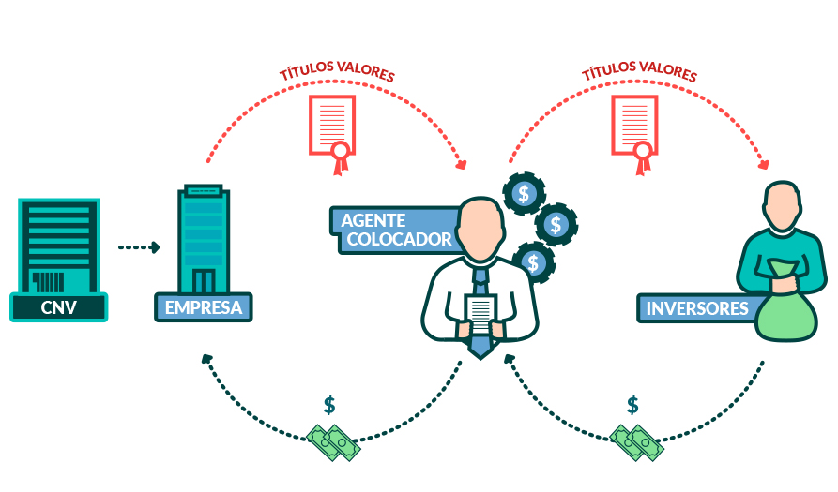
Mercado Primario

Slide 16
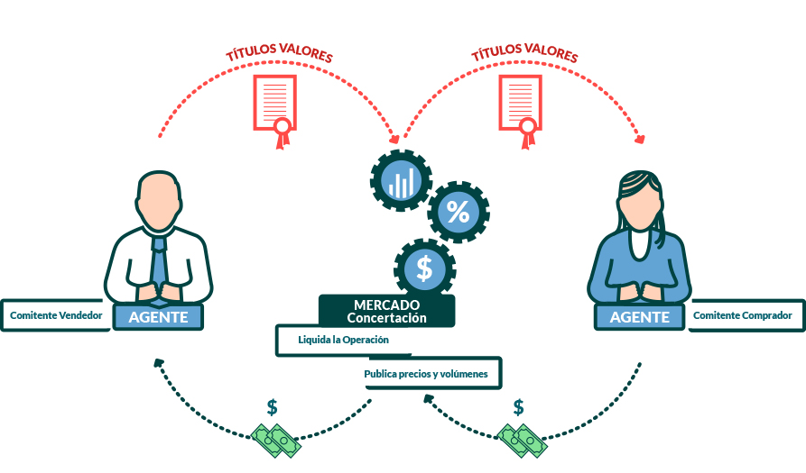
Mercado Secundario

Slide 17
Mercados
Mecanismos de Negociación:
Concurrencia
Los Agentes operan por cuenta y orden de sus comitentes y con cartera propia.
Continuo
Los Agentes operan con cartera propia.
Puede ser garantizado o no garantizado.
Programa Nuevos Dirigentes

Slide 18
Mercados
Mercados
Plazos de Negociación:
Contado
Contado inmediato / 24hs / 48hs
A Plazo
Programa Nuevos Dirigentes

Slide 19
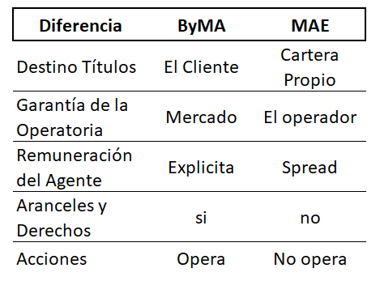
Mercados
Mercados
Programa Nuevos Dirigentes

Slide 20
Mercados
Mercados
Instrumentos y Operatorias:
Acciones
Títulos Públicos
Fideicomisos Financieros
Letras del Tesoro
Obligaciones Negociables
CHPD
Pagaré Bursátil
Facturas de Crédito
CeDeAr
Fondos Comunes de Inversión
Cauciones
Pases
Futuros
Opciones
Préstamo de Valores
Programa Nuevos Dirigentes

Slide 21
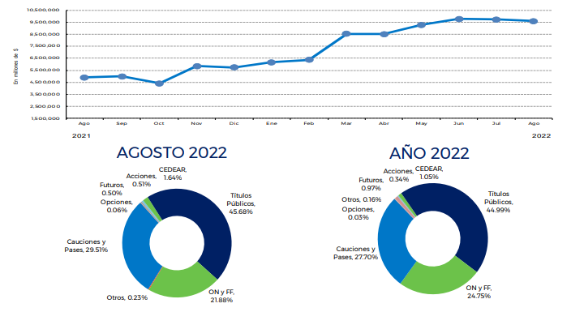
Volumen Negociado
Programa Nuevos Dirigentes
Fuente IAMC – Informe Agosto 2022.

Slide 22
Agentes
Personas físicas y/o jurídicas autorizadas por la Comisión Nacional de Valores para su inscripción dentro de los registros correspondientes creados por la citada comisión, para abarcar las actividades de negociación, colocación, distribución, corretaje, liquidación y compensación, custodia y depósito colectivo de valores negociables, las de administración y custodia de productos de inversión colectiva, las de calificación de riesgos, y todas aquellas que, a criterio de la Comisión Nacional de Valores, corresponda registrar para el desarrollo del mercado de capitales.
Programa Nuevos Dirigentes

Slide 23
Agentes
Agentes
Agentes productores de agentes de negociación (AP): Personas físicas y/o jurídicas registradas ante la Comisión Nacional de Valores para desarrollar actividades de difusión y promoción de valores negociables, bajo responsabilidad de un agente de negociación registrado.
Agente de negociación (AN): Sociedades autorizadas a actuar como intermediarios de mercados incluyendo bajo competencia del organismo cualquier actividad vinculada y complementaria que éstos realicen.
Programa Nuevos Dirigentes

Slide 24
Agentes
Agentes
Agente asesor global de inversión (AAGI): Personas Jurídicas - S.A. - que administran carteras de inversión y/o gestionan operaciones a nombre y en interés de sus clientes por medio de ALyCs y/o intermediarios autorizados en el exterior, contando para ello con mandato expreso.
Agentes de liquidación y compensación (ALyC): Personas jurídicas registradas ante la Comisión Nacional de Valores para intervenir en la liquidación y compensación de operaciones con valores negociables registradas en el marco de mercados, incluyendo bajo su jurisdicción cualquier actividad que éstas realicen. Pueden ser Propios, Integrales, Participantes Directos o Integrales Agro.
Programa Nuevos Dirigentes

Slide 25
Agentes
Agentes
Agentes de colocación y distribución (ACD): Personas físicas y/o jurídicas registradas ante la Comisión Nacional de Valores para desarrollar canales de colocación y distribución de valores negociables, con arreglo a la reglamentación que a estos efectos establezca la CNV. Pueden ser Integrales o Simples.
Agentes de administración de productos de inversión colectiva: Sociedades gerentes de la ley 24.083, a los fiduciarios financieros y a las demás entidades que desarrollen similares funciones y que, a criterio de la CNV, corresponda registrar en este carácter para su actuación en el marco del funcionamiento de los productos de inversión colectiva.
Programa Nuevos Dirigentes

Slide 26
Agentes
Agentes
Agentes de custodia de productos de inversión colectiva: Personas jurídicas registradas ante la Comisión Nacional de Valores para actuar en dicho carácter en los productos de inversión colectiva, desarrollando las funciones asignadas por las leyes aplicables y las que dicho organismo determine complementariamente.
Programa Nuevos Dirigentes

Slide 27
Agentes de depósito colectivo: Entidades registradas ante la Comisión Nacional de Valores para recibir depósitos colectivos de valores negociables, para actuar en la custodia de instrumentos y de operaciones en los términos de la ley 20.643 y sus modificaciones, incluyendo bajo su jurisdicción cualquier actividad que éstas realicen.
Programa Nuevos Dirigentes

Slide 28
Caja de Valores
Depositario Central de Valores Negociables
Caja de Valores S.A. celebra con cada Depositante un contrato de depósito colectivo, en los términos de la Ley N° 20.643 y sus modificatorias, por el cual el depositante entrega a aquella una cierta cantidad de valores negociables, y Caja de Valores S.A. asume el compromiso de devolver igual cantidad de valores negociables de la misma especie y clase.
Los valores negociables son depositados a la orden de los Depositantes y a nombre de los Comitentes, quienes son los propietarios de los mismos. Los Depositantes son los responsables de dar de alta a sus comitentes (titulares de los valores negociables) a través de la apertura de cuentas llamadas “Subcuentas Comitentes” y a las cuales les asignan un número de identificación.
Programa Nuevos Dirigentes

Slide 29
Caja de Valores
Caja de Valores
¿Quiénes pueden ser Depositantes?
ALyC
ACDI
Fondos Comunes de Inversión
Compañías de Seguro
Mercados
Entidades Financieras
Organismos Gubernamentales
Centrales Depositarias del Exterior
Otras
Programa Nuevos Dirigentes

Slide 30
Caja de Valores
Caja de Valores
Agente de Registro y Pago
Llevar en forma electrónica el Libro de Registro de la institución emisora, manteniendo actualizados permanentemente los datos particulares de cada tenedor, su tenencia por clase de título y el detalle de los movimientos operados.
Percibe de parte de los emisores los dividendos, intereses o cualquier otra acreencia a que dieren derecho los valores negociables registrados; procediendo a su acreditación y pago a los tenedores en sus respectivas cuentas.
Programa Nuevos Dirigentes

Slide 31
Caja de Valores
Caja de Valores
Pone a disposición de los tenedores un
servicio de consultas de saldos y movimientos
de sus tenencias.
PUC es el Portal Único de Contacto por el cual los comitentes toman conocimiento de todos los cambios que se producen en sus tenencias.
Consulta online de los saldos y movimientos de la cuenta comitente.
Acceso desde PC, celular o cualquier dispositivo móvil.
Caja de Valores envía un mail cada vez que se realiza un movimiento en su cuenta.
Programa Nuevos Dirigentes

Slide 32
Calificadoras de Riesgo
Entidades registradas ante la Comisión Nacional de Valores para prestar servicios de calificación de valores negociables, y de otro tipo de riesgos, quedando bajo competencia de la Comisión Nacional de Valores las actividades afines y complementarias compatibles con el desarrollo de ese fin.
Se entiende por calificación de riesgo a la opinión independiente, objetiva, y técnicamente fundamentada, acerca de la solvencia y seguridad de un determinado instrumento financiero emitido por alguna institución.
Programa Nuevos Dirigentes

Slide 33
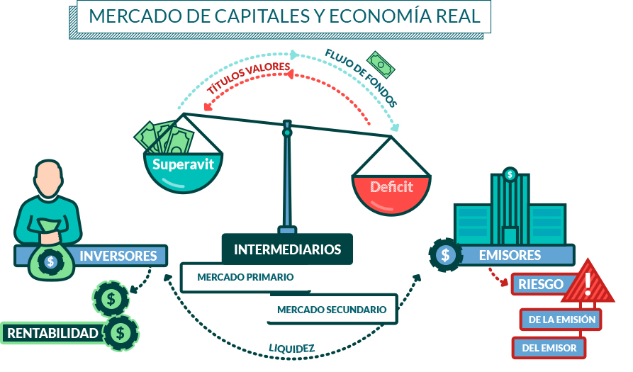
Calificadoras de Riego
Calificadoras de Riesgo
Programa Nuevos Dirigentes

Slide 34
Calificadoras de Riesgo
Calificadoras de Riesgo
Su trabajo es muy importante para los inversores particulares.
Importante
Las calificaciones NO constituyen recomendaciones o sugerencias de inversión
Las calificaciones SI son instrumentos diferenciadores de calidad crediticia
Programa Nuevos Dirigentes

Slide 35
Calificadoras de Riesgo
Calificadoras de Riesgo
Sujetos Pasibles de Calificación:
Entidades Financieras
Empresas en General
Instrumentos Financieros
Finanzas Públicas (provincias y municipios)
Fondos comunes de inversión
Compañías de seguro
Programa Nuevos Dirigentes

Slide 36
Calificadoras de Riesgo
Calificadoras de Riesgo
Tipos de Riesgo
Riesgo de Tasa de Interés
Riesgo de Reinversión
Riesgo de rescate anticipado
Riesgo de devaluación
Riesgo de default
Riesgo de liquidez
Programa Nuevos Dirigentes

Slide 37
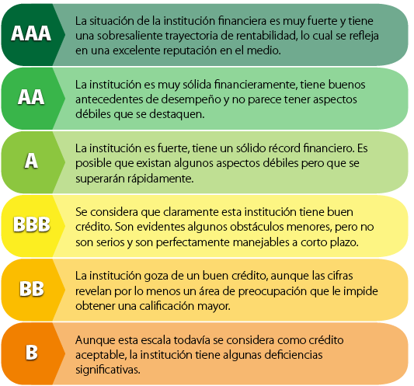
Calificadoras de Riesgo
Calificadoras de Riesgo
Calificadoras de Riesgo
Programa Nuevos Dirigentes

Slide 38
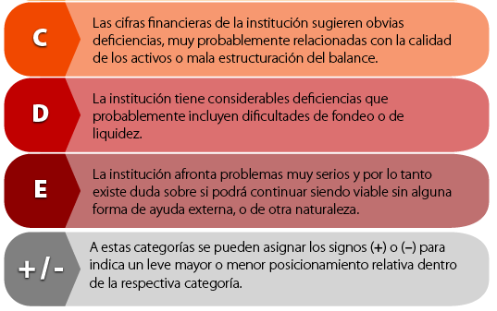
Calificadoras de Riesgo
Calificadoras de Riesgo
Programa Nuevos Dirigentes

Slide 39
Sociedad de Garantía
Recíproca
Las sociedades de garantía recíproca (SGR) son sociedades comerciales que tienen por objeto facilitar el acceso al crédito a las pequeñas y medianas empresas (pymes), a través del otorgamiento de avales. Las SGR no prestan dinero sino que permiten que las pymes accedan a mejores oportunidades en cuanto a plazo, tasa y condiciones de crédito financiero y comercial.
Están formadas por
Socios Protectores
Socios Partícipes
Programa Nuevos Dirigentes

Slide 40
Sociedad de Garantía
Recíproca
Sociedad de Garantía
Recíproca
Socios Partícipes
Los socios partícipes son Pymes que al convertirse en socios partícipes puede obtener el aval de la SRG. Pueden ser micro, pequeñas o medianas empresas (ya sean personas físicas o jurídicas) y no deben ser controlantes, controladas ni estar vinculadas a empresas o grupos económicos que excedan la calificación de micro, pequeñas o mediana empresa.
Programa Nuevos Dirigentes

Slide 41
Sociedad de Garantía
Recíproca
Sociedad de Garantía
Recíproca
Son consideradas PyMEs aquellas empresas cuyos valores de facturación anual no superen los establecidos por el Ministerio de Producción.
Programa Nuevos Dirigentes

Slide 42
Sociedad de Garantía
Recíproca
Socios Protectores
Son personas físicas o jurídicas, públicas o privadas, que realizan aportes al Fondo de Riesgo con el fin de apoyar el crecimiento de las PyMEs en todos los sectores de la economía real.
Dichos aportes obtienen un rendimiento financiero y además son deducidos (en un 100%) de su base imponible del impuesto a las ganancias.
Programa Nuevos Dirigentes

Slide 43
Sociedad de Garantía
Recíproca
Sociedad de Garantía
Recíproca
Beneficios para el Socio Protector:
Este otorga sustento a las garantías que se emiten dado que ante el incumplimiento de la Pyme en honrar una obligación garantizada por la SGR, es ejecutado por el Certificado de Garantía, recurriéndose al Fondo de Riesgo para monetizar la obligación incumplida y desinteresar al Inversor
El inversor queda cubierto y la SGR ejecuta las contra garantías recibidas de la Pyme.
Programa Nuevos Dirigentes

Slide 44
Sociedad de Garantía
Recíproca
Sociedad de Garantía
Recíproca
Beneficios para el Socio Partícipe:
Acceder al mejor financiamiento (en cuanto a montos, plazos y tasas).
Las PyMEs son evaluadas en función al proyecto que presentan, más allá de las contragarantías ofrecidas.
Mayor flexibilidad que los bancos en garantías requeridas.
Posibilidad de acceder al Mercado de Capitales a través de productos estructurados especialmente para Pymes.
Programa Nuevos Dirigentes

Slide 45
Sociedad de Garantía Recíproca
Sociedad de Garantí
Recíproca
CPD Propios/Terceros
Beneficio: Permite a las PyMEs acceder al descuento de cheques en el mercado
en condiciones convenientes, evitando el giro en descubierto bancario y las altas tasas de descuento del mercado informal
Montos a avalar: De acuerdo a capacidad de repago de la empresa.
Destino: Capital de Trabajo
Contragarantías: Fianza y/o Garantías reales
TNA: Depende de tasa negociada en el mercado
Plazo: hasta 12 meses
Pagaré Bursátil
Beneficio: Permite a las PyMEs acceder al financiamiento en el mercado bursátil a mediano plazo (hasta 36 meses) con la posibilidad de hacerlo en pesos o dólares.
Montos a avalar: De acuerdo a capacidad de repago de la empresa
Destino: Capital de Trabajo o Inversión Productiva
Contragarantías: Fianza y/o Garantías reales
TNA: Depende de tasa vigente en el mercado
Moneda: Pesos o Dólares
Plazo: 6 a 36 meses
Programa Nuevos Dirigentes

Slide 46
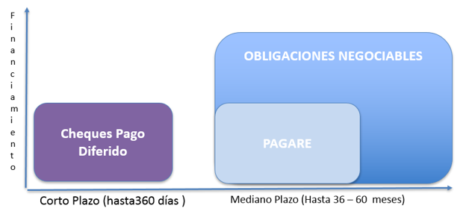
Sociedad de Garantí
Recíproca
ON SIMPLE
Beneficio: Permite a las PyMEs financiarse a través del mercado bursátil a largo plazo, pudiendo organizar el pago de servicios en base al flujo de fondos previsto. Además, el hecho de emitir una ON en el mercado bursátil le da a la PyME una imagen muy profesional frente a los mercados financieros.
Destino: Capital de Trabajo o Inversión Productiva
Contragarantías: Fianza y/o Garantías reales
TNA: Depende de la tasa validada al momento de la colocación
Moneda: Pesos o Dólares
Plazo: Hasta 5 años

Slide 47
La Unidad de Información Financiera es el
organismo con autonomía y autarquía financiera
a cargo del análisis, el tratamiento y la transmisión
de información a los efectos de prevenir e impedir
el Lavado de Activos (LA) y la Financiación del Terrorismo (FT).
Se denomina Lavado de Activos al proceso en virtud del cual los activos de origen ilícito se integran en el sistema económico legal con apariencia de haber sido obtenidos en forma lícita.
Detrás de toda acción terrorista existe una red de financiamiento que le da sustento. El terrorismo puede financiarse tanto con bienes lícitos como ilícitos, en cuyo caso se encuentra íntimamente ligado al Lavado de Dinero.
Programa Nuevos Dirigentes

Slide 48
Sujetos Obligados:
Entidades Financieras
Agentes del Mercado de Capitales
Compañías de Seguros
Escribanos Públicos
Contadores
Cooperativas y Mutuales
Obligaciones:
Reportes de Operaciones Sospechosas (ROS)
Reportes Sistemáticos Mensuales (RSM)
Reportes Sistemáticos Anuales (RSA)
Programa Nuevos Dirigentes

Slide 49
Según mi Objetivo Administración de Flujo de Fondos
Cobertura
Ahorros de Mediano y Largo Plazo
Financiamiento
Mi Elección
Mi objetivo debe incluir Valoración del Riesgo
Horizonte de Inversión
Programa Nuevos Dirigentes

Slide 50
Mitos de
Capitales
Mitos del Mercado de Capitales
Invertir en la bolsa es solo para millonarios.
Invertir en la bolsa es muy complicado, es solo para especialistas.
La bolsa es una timba, es muy arriesgado.
Invertir en la bolsa no es seguro ni transparente, se pierde el control sobre los activos.
Programa Nuevos Dirigentes

Slide 51
Muchas gracias
María Paula Pioli
ppioli@integrarinversiones.com.ar
integrar_inversiones

